Slide 1
ГБПОУ «СТРОГАНОВСКИЙ КОЛЛЕДЖ» Научно-практическая конференция обучающихся «Исследовательская работа как залог формирования конкурентоспособности специалиста»
Физика в моей профессии
Выполнил: Соломин Дмитрий, обучающийся гр.92
Руководитель: Зверева О.В., преподаватель физики

Slide 2
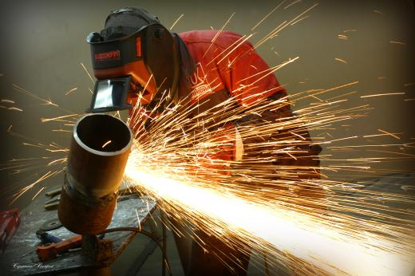
Есть такая профессия - сварщик
Давление в баллоне газа,
Искра рождает пламя,
Металл расплавит разом
До красно-горящего знамя
И тут же в ванну подаётся
Нагретая присадка
Не всё так сразу удаётся,
Что б было ровненько и гладко
Ложится слой за слоем
Шов тянется дорожкой
Да дело не простое
Но научиться можно
Ведь сварщик - это сила
Для выпуска машин
И стать им всем под силу
Не только для мужчин

Slide 3
Цель работы –
выявить особенности профессии «Сварщик (электросварочные и газосварочные работы)», доминирующие виды деятельности этой профессии, важные качества, знания и умения, которыми должен обладать будущий специалист;
выяснить какую роль играет физика в освоении моей профессии.
Задача работы – в качестве агитации и профориентации разработать буклет по профессии «Сварщик (электросварочные и газосварочные работы)»

Slide 4
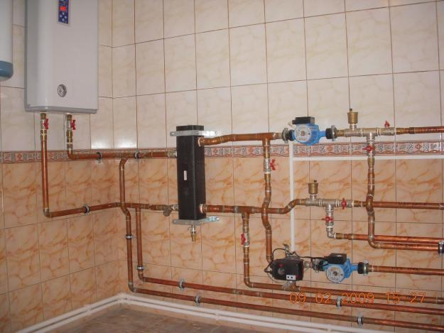
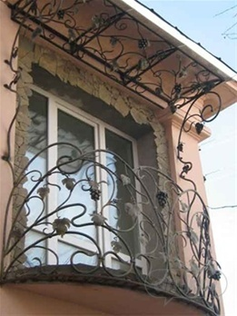
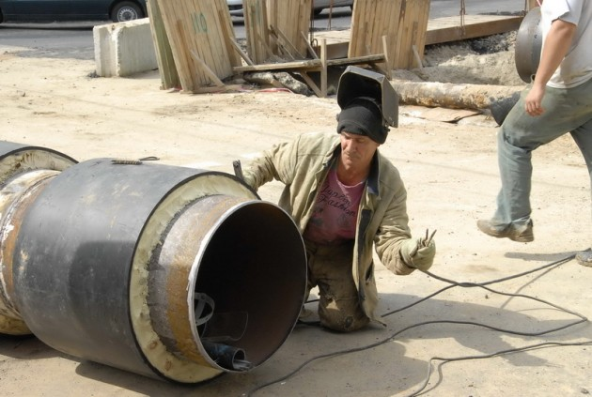
Виды деятельности сварщика:
сварка деталей, изделий,
узлов, конструкций,
трубопроводов и ёмкостей
разного вида, уровня
сложности, предназначения
и состава;
соблюдение техники
безопасности
В процессе сварки опытный мастер, как скульптор, творит из металла сложные предметы: начиная от системы водоснабжения и заканчивая восстановлением геометрии кузова автомобиля.

Slide 5
Требования профессии к человеку:
• Физическая сила и выносливость, так как труд сварщика в основном ручной. • Острота зрения и цветовосприятие. • Гибкость и подвижность рук. • Развитый вестибулярный аппарат, хорошая координация движений. • Умение длительно сосредотачивать внимание. • Пространственное воображение и техническое мышление. • Аккуратность, эмоциональная устойчивость, уравновешенность

Slide 6
Риски профессии
Плюсы
К плюсам профессии можно отнести престижность и высокую востребованность на рынке труда. Молодым специалистам, только что окончившим училище, работу долго искать не придётся .Сварщиков без опыта охотно принимают в жилищно-коммунальные хозяйства, в частные организации сферы обслуживания. С приобретением опыта, им поручаются более ответственные дела и работы в промышленности, на стройках. Соответственно, увеличивается зарплата.
Минусы
Минусы профессии — тяжёлые условия труда, работа на открытых строительных площадках при любой погоде, большая нагрузка на зрение из-за высокой яркости электрической дуги, инфракрасного и ультрафиолетового излучения. Электросварщики относятся к профессиям «горячего цеха» из-за высокой вредности производства вследствие большого выделения газов и тепла при сварочных работах.

Slide 7
Физика в профессии сварщик:
Ориентация на профессию | Базисная тема | Необходимые физические понятия (явления, законы) в освоении материала | Технологические знания и производственные умения в освоении профессии
Сварщик | Строение вещества | Плотность, масса и объём Диффузия, причины диффузии Взаимодействие молекул разных веществ: их притяжение и отталкивание | Цементация металлов, диффузное хромирование, азотирование пайка и холодная сварка

Slide 8
Моя профессия сварщик | Физические явления и процессы
Определение сварка – что это такое Электрическая дуга | Диффузия Плавление Кристаллизация Металл Ионизация Термоэлектронная эмиссия Сила тяжести Сила поверхностного натяжения
Деформации сварного шва | Деформации: растяжение, сжатие, изгиб
Источники питания электрической Дуги | Температура Напряжение Сила тока
Магнитное дутьё | Ферромагнетики
Метод контроля сварного шва | Капиллярность

Slide 9
Вывод :
Знание физических законов в области электричества, тепловых явлений, молекулярной физики является фундаментом для изучения функционирования устройств и приборов, технологических умений при освоении профессии «Сварщик (электросварочные и газосварочные работы)».
Задача работы – создать буклет по профессии в качестве агитации

